Slide 1
İlişkisel ve İlişkisel Olmayan (NoSQL) Veri Tabanı Sistemleri Mimari Performansının Yönetim Bilişim Sistemleri Kapsamında İncelenmesi
HAZIRLAYAN
02220224048 ZÜMRE GÜVEN

Slide 2
Günümüz teknolojik ilerlemeleri, veri modellemeyi ve saklamayı kaçınılmaz hale getiriyor. Farklı kurumlar ve işletmeler, çeşitli ihtiyaçlarını karşılamak için veri modelleme ve depolama konusunda ciddi bir zorunlulukla karşı karşıya kalıyorlar. Verinin büyüklüğü, hacmi ve karmaşıklığı gibi faktörlere bağlı olarak, çeşitli veri yönetim yöntemleri geliştiriliyor. Bu bağlamda, ilişkisel ve ilişkisel olmayan veritabanı yönetim sistemleri yaygın olarak kullanılıyor.
İlişkisel olmayan veritabanı yönetim sistemleri, özellikle performansları ve esneklikleri nedeniyle eBay ve Amazon gibi büyük şirketler tarafından tercih ediliyor. Bu çalışma, bilgi sistemleri ve veritabanları kavramlarını araştırıyor ve ilişkisel ve ilişkisel olmayan veritabanı yönetim sistemlerinin mimari performanslarını ayrıntılı bir şekilde karşılaştırıyor.

Slide 3
BİLİŞİM SİSTEMLERİ VE YÖNETİMİ
Bilişim sistemi, organizasyonlarda bilgiyi toplamak, düzenlemek, işlemek ve saklamak için kullanılan bir yapı olarak tanımlanabilir. Bilişim sistemlerinde, bilgiyi üretmek için üç temel aktivite bulunmaktadır: girdi, işlem ve çıktı.
Girdi: Organizasyonun içinden veya dış çevreden, ham bilgileri (veriyi) toplama sürecidir.
İşlem: Bu ham veriyi daha anlamlı bir biçime dönüştürme sürecidir.
Çıktı: İşlenmiş bilgiyi (enformasyonu), insanlara veya kullanılacak olan aktivitelere aktarma sürecidir.

Slide 4
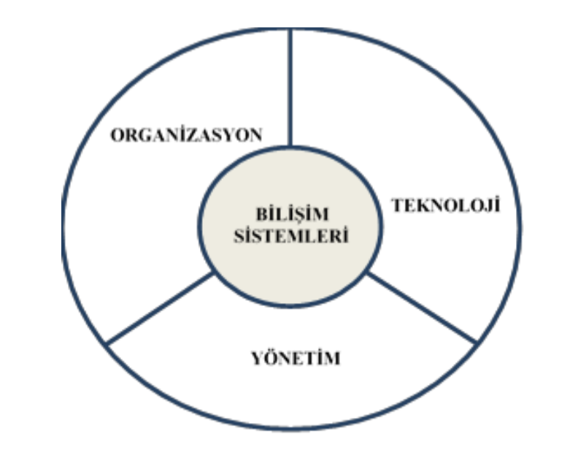
İşletmeler açısından bilişim sistemleri, sadece girdileri işleyip çıktı sağlayan mekanik yapılar değil, daha derin anlamlar ifade eder.
Bilişim sistemleri, bilişim teknolojileri altyapısından yararlanan yönetimsel çözümlerdir.
Organizasyonun bilişim sistemlerini etkin bir şekilde kullanabilmesi için, hem organizasyonun genel yapısını, hem de yönetim ve teknolojiyi etkin bir biçimde yönetebilmesi gerekmektedir.

Slide 5
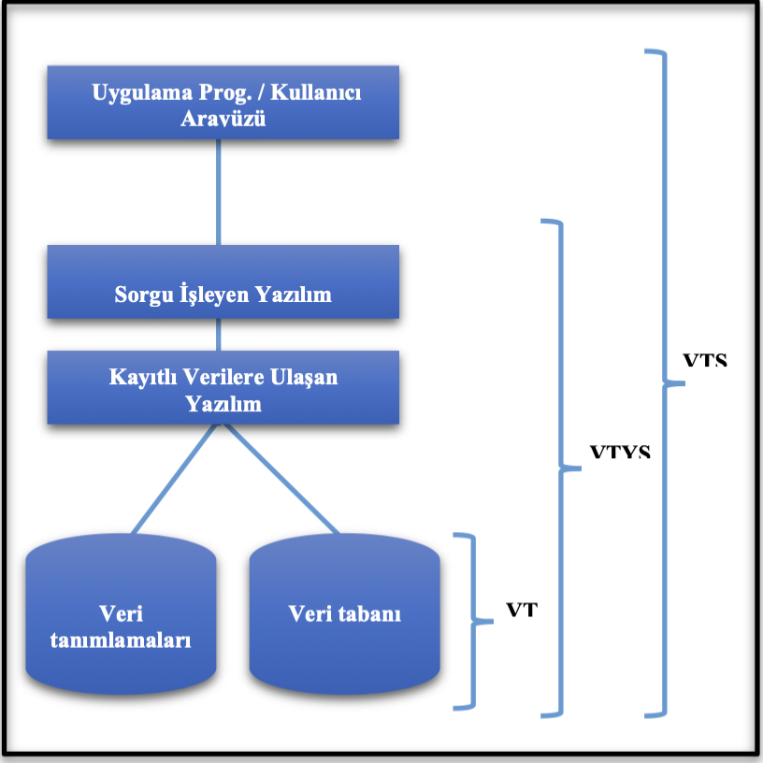
Veri tabanı, kullanım amacına uygun olarak düzenlenmiş veri topluluğudur ve ilişkili verilerin mantıksal ve fiziksel olarak tanımlarının olduğu bir bilgi deposudur. VTYS, verilere aynı anda birden çok bağlantı sağlayabilme özelliği sunar ve veri tabanı yönetiminin bir parçası olarak verinin nasıl depolanacağını, kullanılacağını ve erişileceğini mantıksal olarak yönlendirir. Daha sonra "veri tabanı sistemi (VTS)" kavramına değinilmiş. Bu, veri tabanı, VTYS ve uygulama programlarını bir araya getiren bir yapıdır.

Slide 6
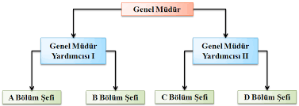
HİYERARŞİK VERİ MODELLERİ
İlk kez 1960'lı yıllarda tanıtılan hiyerarşik veri modeli, ismini verilerin depolanma yönteminden almıştır. Bu modelde, veriler "kayıt" olarak adlandırılan yapısal birimlerde tutulur. Kayıtlar, ağaç yapısı gibi üstten alta doğru bir düzen içerisinde sıralanır.
Kayıt Yapısı: Hiyerarşik veri modelinde, her bir kayıt bir kök kayıttan türetilir. Kök kayıt, bir veya birden fazla çocuk kayıt içerebilir. Her bir çocuk kayıt, kendi altında başka kayıtlara sahip olabilir. Ancak, kök haricindeki tüm kayıtların bir ebeveyni vardır.
Bu yapı, verilerin düzenli bir biçimde organize
edilmesini ve erişimini sağlar. Her kayıt, belirli bir veri düzeyine erişim sağlar ve veriler arasındaki mantıksal ilişkileri yansıtır. Hiyerarşik veri modeli, genellikle büyük ölçekli kurumsal sistemlerde tercih edilir ve etkili bir veri yönetimi çözümü sunar.

Slide 7
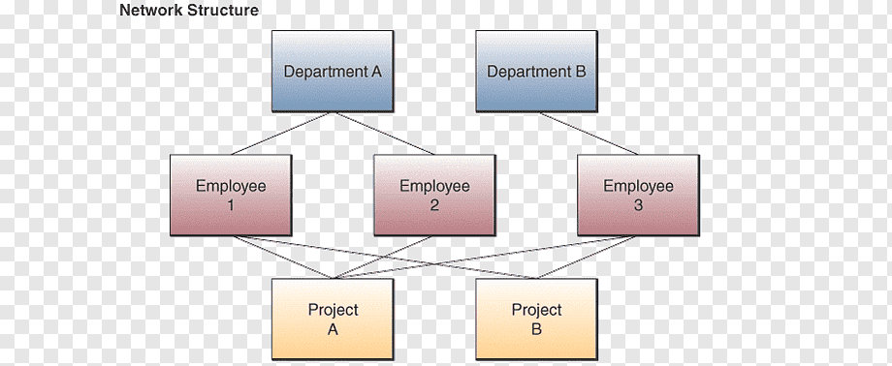
AĞ VERİ MODELİ :
1970'li yılların başında geliştirilen bu model, hiyerarşik veri modelinin gelişmiş versiyonudur.
Hızlı kabul görmesinin temel nedeni, verilerin doğal olarak diğer verilerle ilişkili olmasıdır.
Ağ modeli ile hiyerarşik model arasındaki en önemli fark, terminal düğüm konumundaki verilerin iç düğümlere işaret edebilmesidir. Bu şekilde ağ modeli, bire bir ilişkilerin yanı sıra çoktan çoğa ilişkileri de modelleyebilir. Bu, veri tekrarını önemli ölçüde azaltır.

Slide 8
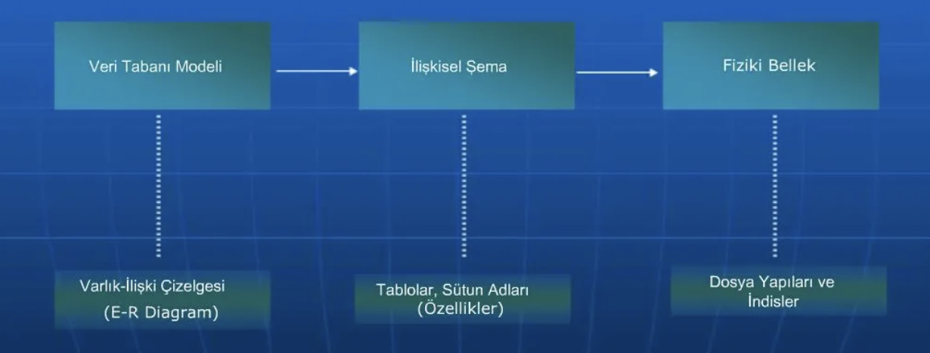
İLİŞKİSEL VERİ MODELİ :
Hiyerarşik ve ağ veri modellerinin artan karmaşıklığı karşılayamaması, yeni model arayışlarını ve ilişkisel veri modellerinin geliştirilmesini tetikledi. E. F. Codd'un 1970 tarihli makalesi "Büyük Paylaşılan Veri Bankaları için İlişkisel Veri Modeli" ilişkisel veri yapılarında önemli ilerleme kaydetti.

Slide 9
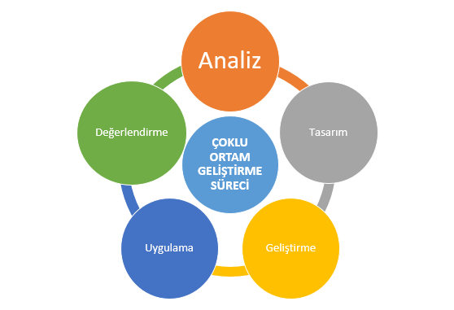
Çoklu Ortam Veri Modeli:
Nesne ilişkisel veritabanlarına benzer ancak film, müzik, metin ve video gibi büyük nesneleri kullanıcıya işlem adımlarını açıklamadan işleme konusunda farklı yeteneklere sahiptir.
Böyle bir veritabanının desteklemesi gereken üç temel fonksiyon şunlardır:
Veri hacmi,
süreklilik
eşzamanlılık
Özellikle görüntü görüntüleme, uzaktan video eğitimi, üç boyutlu tıbbi görüntü kayıt depolama ve diğer alanlar gibi tıbbi bilgi sistemlerinde yaygın olarak kullanılmaktadır.

Slide 10
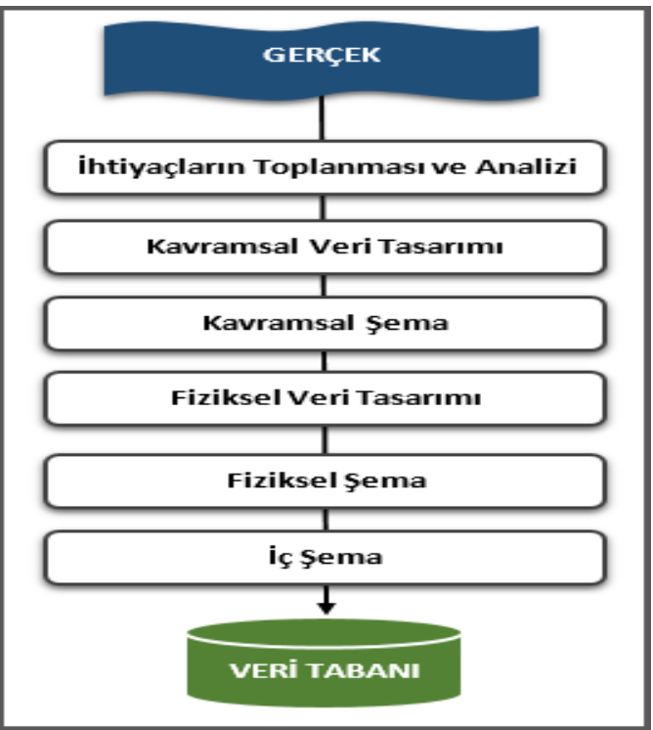
VERİ TABANI TASARIMI
Gereksinimlerin ve beklentilerin modellenerek veri tabanına aktarılmasını sağlar.
İlk adım olarak, potansiyel kullanıcı gereksinimleri belirlenir ve bu gereksinimler veri grupları, tipleri ve depolama yapıları olarak tanımlanır. Gerçeğin sayısal temsili, kavramsal ve fiziksel düzeylerde şemalar oluşturularak sağlanır. Kavramsal düzeyde, genel bir yapı olan kavramsal şema belirlenir ve genellikle mantıksal veri modelleri kullanılır.
Ardından, bu kavramsal şema, veri tabanı yönetim sisteminin modeline dönüştürülerek gerçekleştirilir.
Fiziksel tasarım aşamasında, verinin en verimli şekilde depolanması için fiziksel organizasyon belirlenir ve iç şema olarak adlandırılır. Bu aşamada, depolama yapıları ve veri tabanı gerçekleştirimine ilişkin detaylar tanımlanır.

Slide 11
İLİŞKİSEL VERİ TABANI :
İlişkisel veri tabanları, günümüzde sıkça kullanılan veri tabanı sistemlerinden biridir.
Bu sistemlerde, veriler tablolar halinde satır ve sütunlardan oluşur.
Tablolar arasında ilişkiler bulunur ve en az iki tablonun verileri birbirine bağlıdır.
ACID prensipleri, klasik ilişkisel veri tabanı sistemlerinde temel özellikler olarak kabul edilir.
ACID temel özellikleri :
• Bölünmezlik (Atomicity)
• Tutarlılık (Consistency)
• İzolasyon (Isolation)
• Dayanıklılık (Durability)

Slide 12
İLİŞKİSEL OLMAYAN VERİ TABANI:
NoSQL, ilişkisel veri tabanı sistemlerine alternatif olarak 1998 yılında Carlo Strozzi tarafından öne sürülen bir kavramdır.
NoSQL veri tabanları, özellikle büyük ölçekli internet uygulamaları için tercih edilen bir veri depolama çözümüdür.
Bu sistemler, e-ticaret, internet arama motorları ve sosyal ağlar gibi büyük ölçekli uygulamaların gereksinimlerini karşılamak üzere geliştirilmiştir.
NoSQL veri tabanları, ölçeklenebilirlik sorunlarına çözüm olarak ortaya çıkmıştır ve büyük veri hacimlerini başarıyla işleyebilme yeteneğine sahiptir.
Lider NoSQL ürünleri, özellikle ölçek sorununa en iyi cevabı sunan çözümler arasında yer almaktadır.
NoSQL veri tabanlarının kullanıcılarının, araştırmalar neticesinde NoSQL'a geçmek istemelerinin nedenleri, özellikle hız ve yatay büyüme imkanı sağlama gibi faktörlerle ilişkilendirilmiştir.

Slide 13
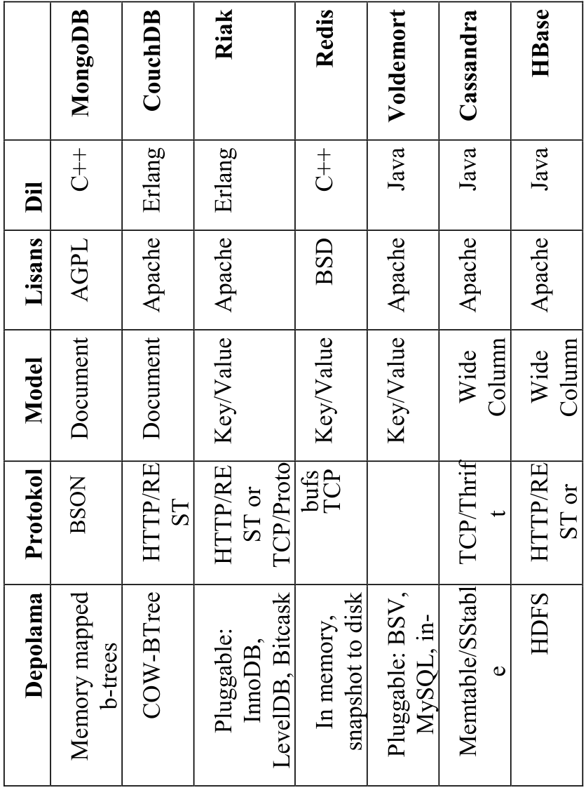
Lider NoSQL Ürünlerinin Teknik Karşılaştırması

Slide 14
VERİ TABANI MİMARİLERİNİN PERFORMANS KARŞILAŞTIRMASI
Yapılan çalışmada; MySQL ve MongoDB veri tabanı sistemlerinin performans ve yatay ölçeklenebilirlik incelemesi için aşağıdaki işlemlerin uygulanması ve sonuçlarının ortaya çıkarılması hedeflenmiştir.
Bunlar;
• Veri tabanı sunucu sistemleri özellikleri belirlenmesi,
• Veri tabanı şemaları oluşturulması,
• Sorguların belirlenmesi,
• Veri tabanı ayarlarının yapılması,
• Ölçümler ve ölçüm metrikleri bilgileri,
• Performans analizi ve sonuçlarıdır.

Slide 15
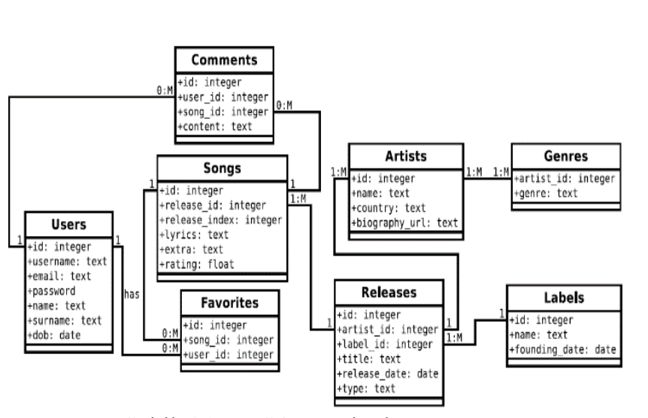
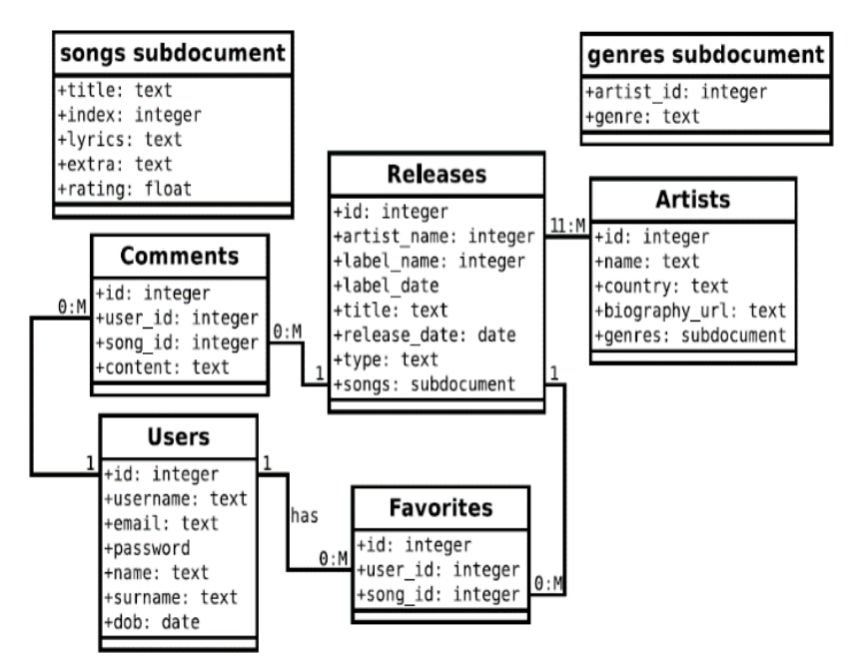
Veri Tabanı Şemaları :
MySQL Veri Tabanı Şeması
MongoDB şeması

Slide 16
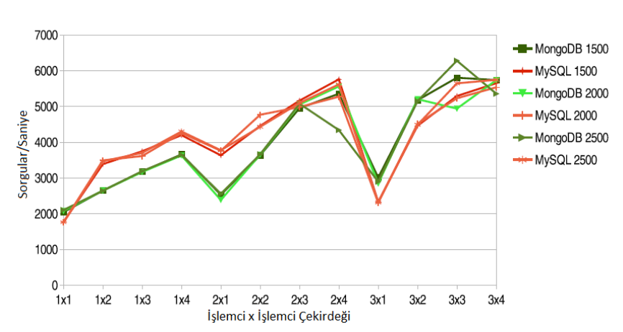
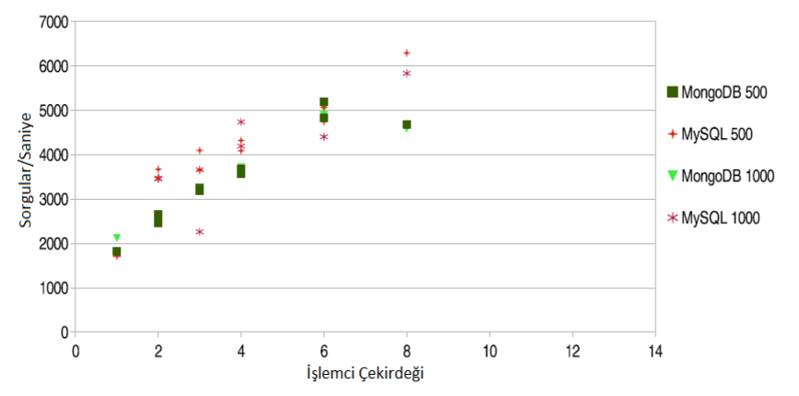
MySQL veri tabanı sisteminin sorgu sayıları arttıkça MongoDB üzerinde avantaj kazandığı görülmektedir. Ancak, 2 işlemci ve 3 işlemci çekirdeği yapılandırmasından sonra diğer yüksek işlemci-işlemci çekirdeği sayılarında MongoDB bu yapılandırmalarda daha fazla avantaj göstermiştir
İşlemci çekirdeği miktarı ile saniye başına yapılan sorgu sayıları arasındaki ilişki analizi görülmektedir. MySQL için performansın 4 işlemci çekirdeğine kadar hemen hemen aynı olduğu gözlemlenmiştir.
.

Slide 17
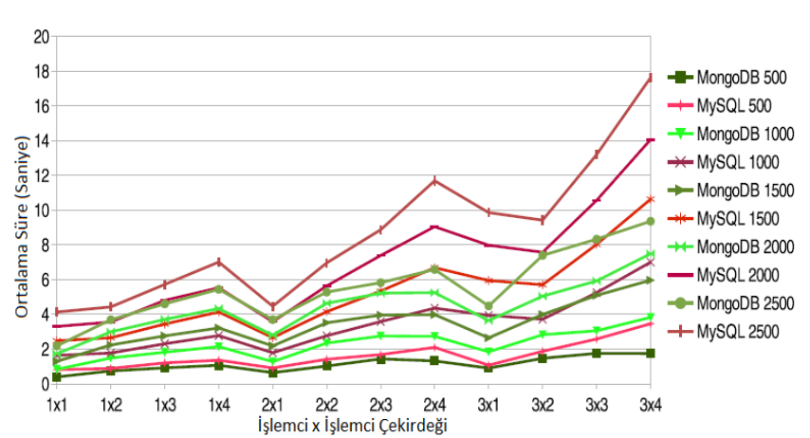
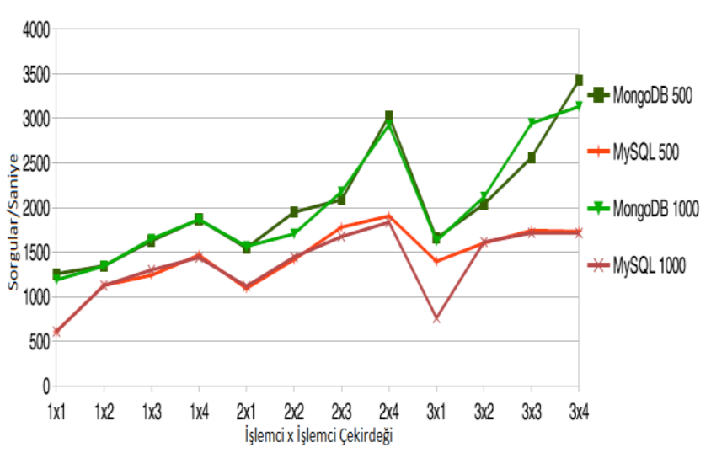
MySQL ve MongoDB veri tabanlarına ikinci sorgu kodu ile karşılaştırma testi uygulanmıştır. Bu test küçük veri kayıtları üzerinde yapılmıştır. MongoDB'nin daha az sürede daha çok sorgu yürütmesi ve performansın sorgu sayısında daha iyi olduğu gözlenmiştir
MySQL ve MongoDB veri tabanlarına ikinci sorgu kodu ile karşılaştırma testi uygulanmıştır. Analiz sonuçlarına göre, MySQL'in ortalama sorgu süreleri sonuçları MongoDB'ye göre daha belirgin bir performans kötülüğü göstermiştir.

Slide 18
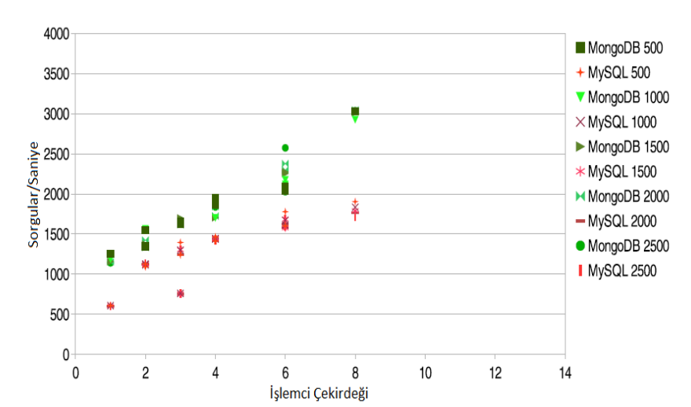
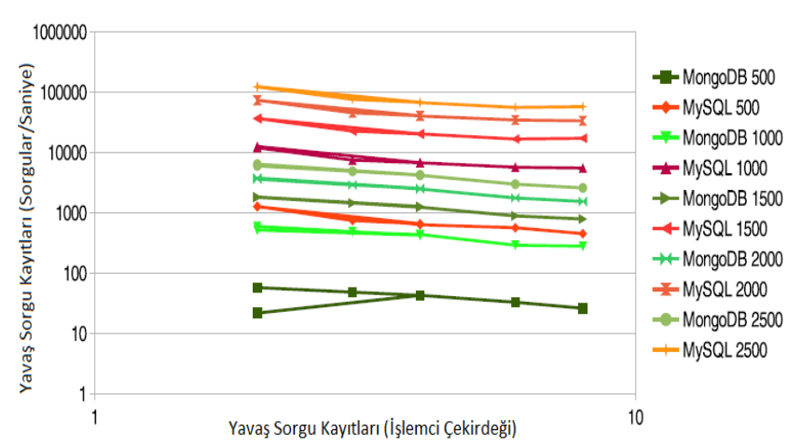
Detaylı ve karmaşık sorgu ile ölçeklendirilmiş analiz görülmektedir. Ölçek büyüdükçe MySQL'in performansındaki dezavantaj açıkça görülmüştür.
İşlemci çekirdeği miktarı ile saniye başına yapılan sorgu sayıları arasındaki ilişki analizi gösterilmektedir. MySQL'in performansının artan işlemci çekirdeği ve veri kayıt miktarlarında MongoDB'ye kıyasla daha düşük olduğu görülmüştür.

Slide 19
DEĞERLENDİRME VE SONUÇ
Çalışma, ilişkisel ve NoSQL veri tabanları arasındaki performans farklarını detaylı bir şekilde incelemiştir.
İncelenen veri tabanları arasında özellikle MongoDB ve MySQL öne çıkmaktadır.
Testler, MongoDB'un esnek mimarisi ve basit veri modelinin, karmaşık sorguların daha hızlı ve verimli bir şekilde işlenmesine olanak sağladığını göstermiştir.
İkinci sorgu tipi testlerinde MongoDB'un, veri çoğaltma ve alt belge koleksiyonu kullanımı sayesinde MySQL'e göre daha iyi performans sergilediği belirlenmiştir.
Veri ekleme ve silme işlemlerinde de MongoDB'un MySQL'e göre üstün olduğu tespit edilmiştir.
İşlemci ve işlemci çekirdeklerinin farklı yapılandırılmasının her iki veri tabanının performansını etkilediği ve test sonuçlarına yansıdığı belirlenmiştir.

Slide 20
DEĞERLENDİRME VE SONUÇ
NoSQL veri tabanlarının, hız, geliştirme süresi ve ölçeklenebilirlik gibi açılardan ilişkisel veri tabanlarına göre daha etkin olduğu sonucuna varılmıştır.
Bu çalışma, işletmeler için hangi durumlarda hangi veri tabanı yönetim sisteminin daha uygun olduğuna dair değerli bir bilgi sunmaktadır.
Çalışma, işletmelere, veri tabanı seçimi yaparken uygulamanın gereksinimlerini ve performans önceliklerini göz önünde bulundurmaları konusunda rehberlik etmektedir.
Özellikle karmaşık sorguların ve büyük veri hacimlerinin işlendiği uygulamalarda NoSQL veri tabanlarının kullanımının avantajlı olduğu vurgulanmıştır.

